Slide 1
JOINT PROMOTION PLAN

Slide 2
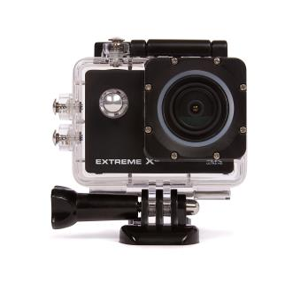
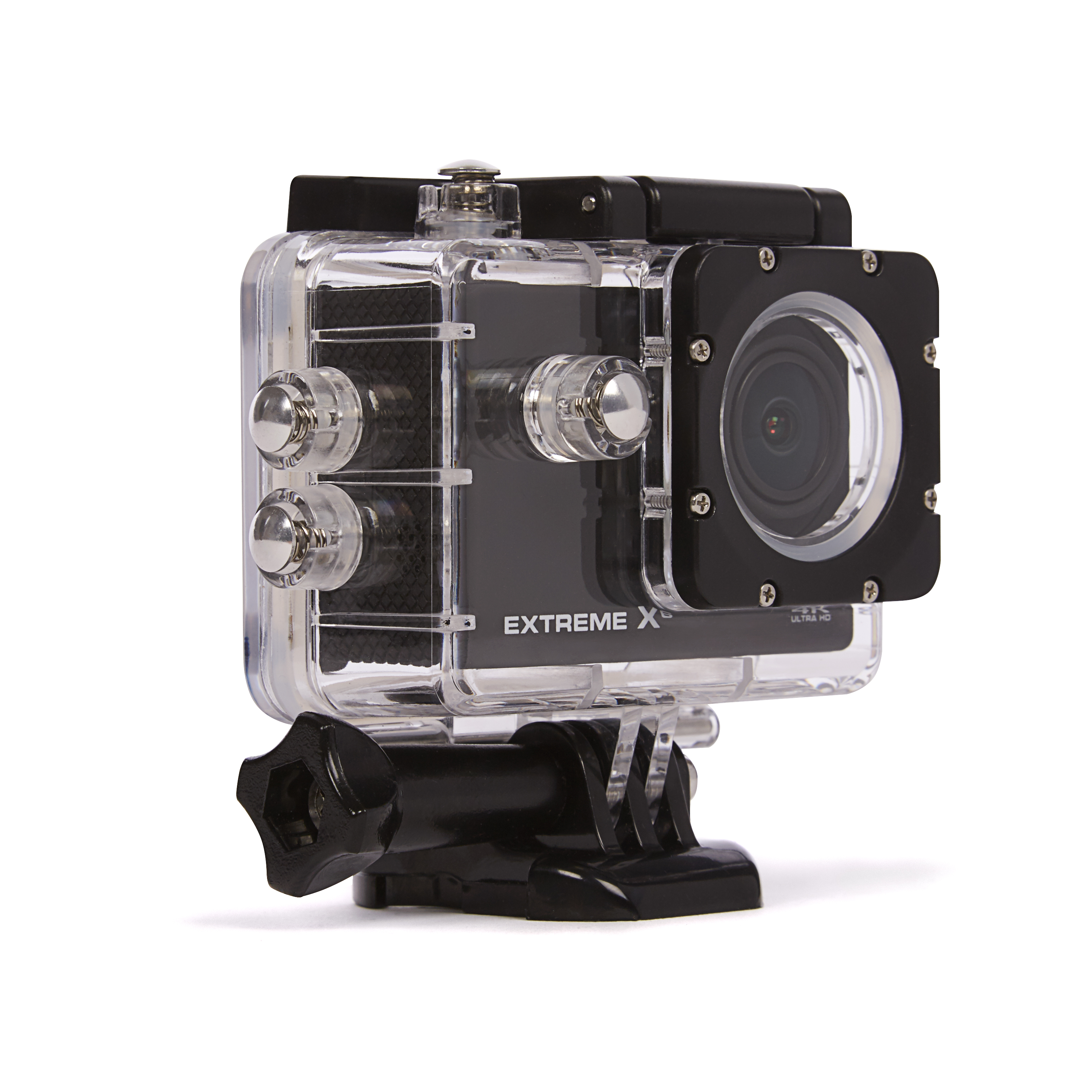
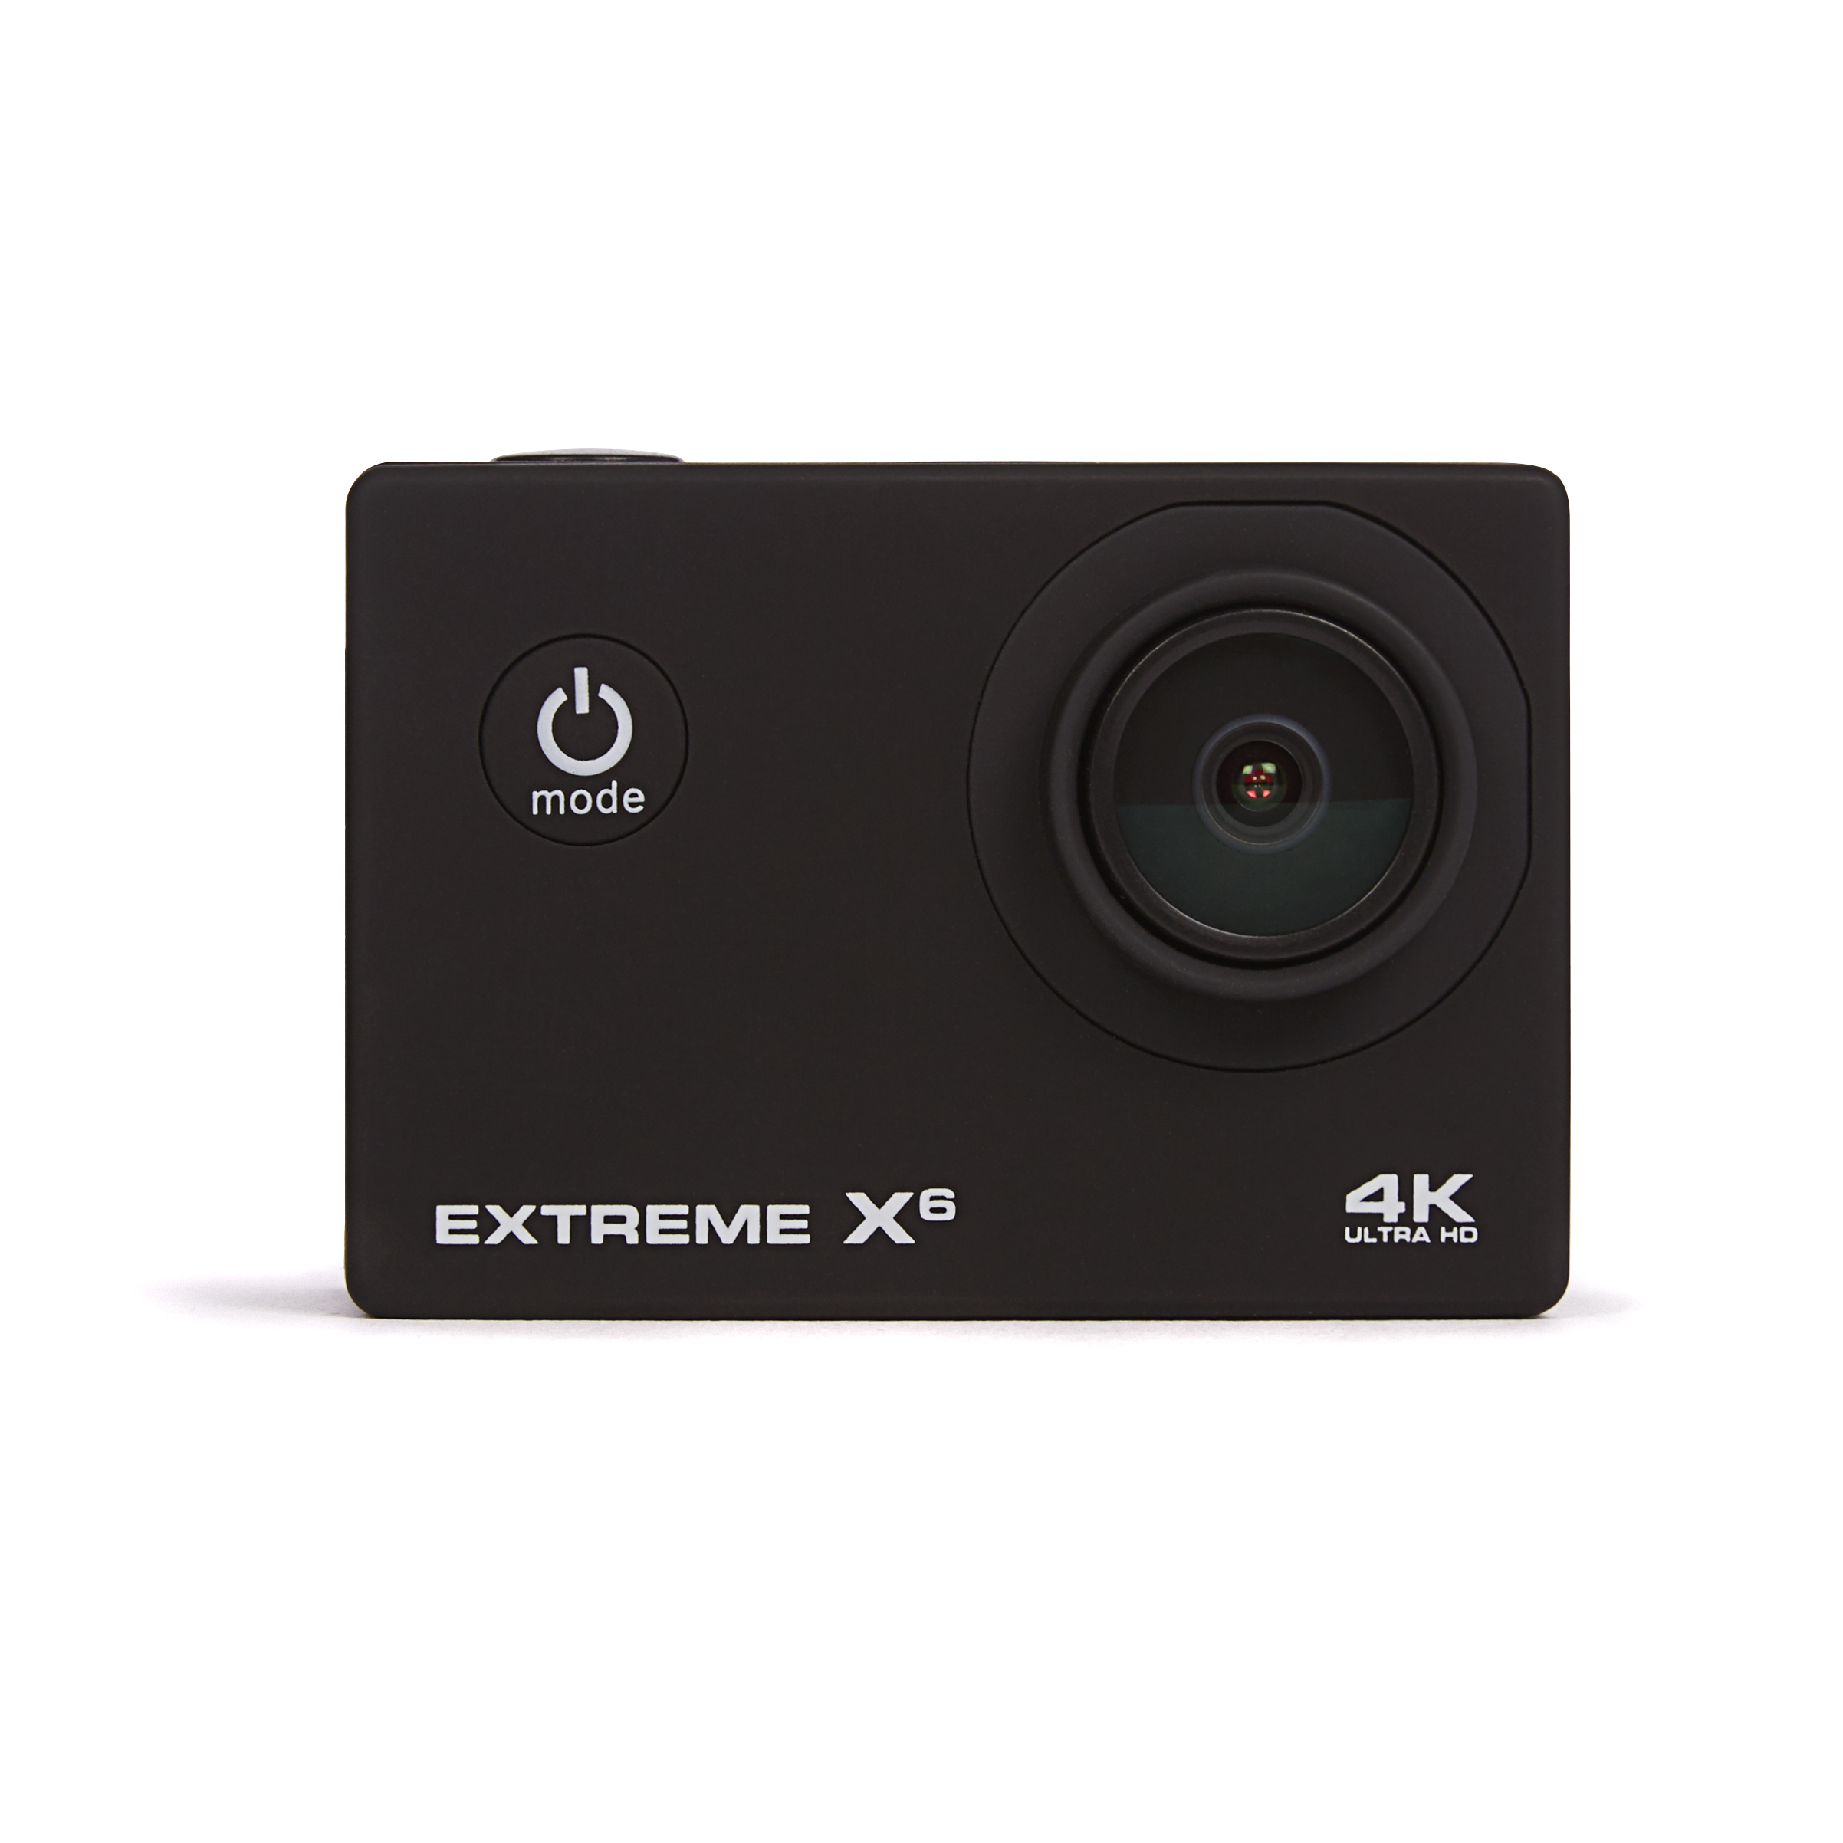
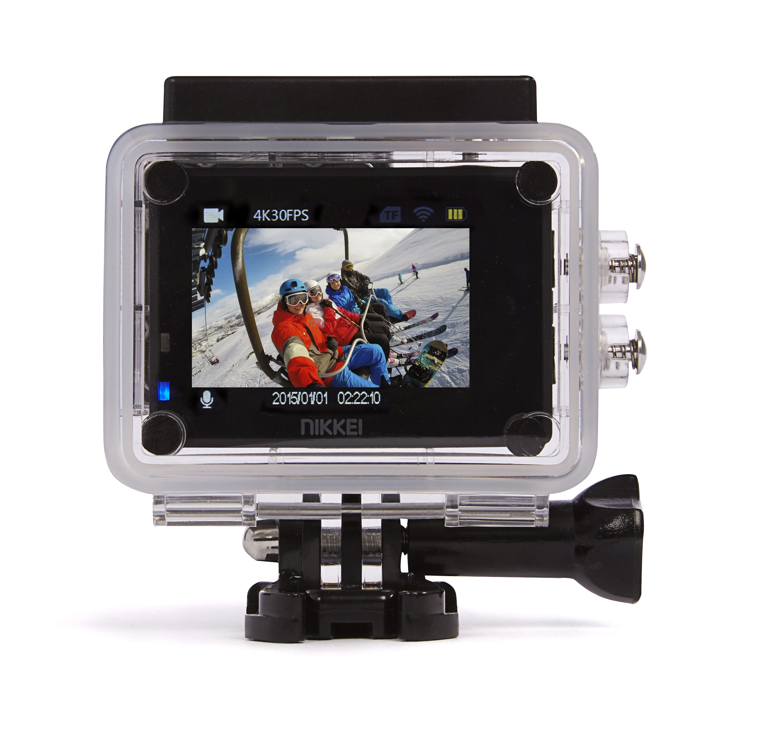
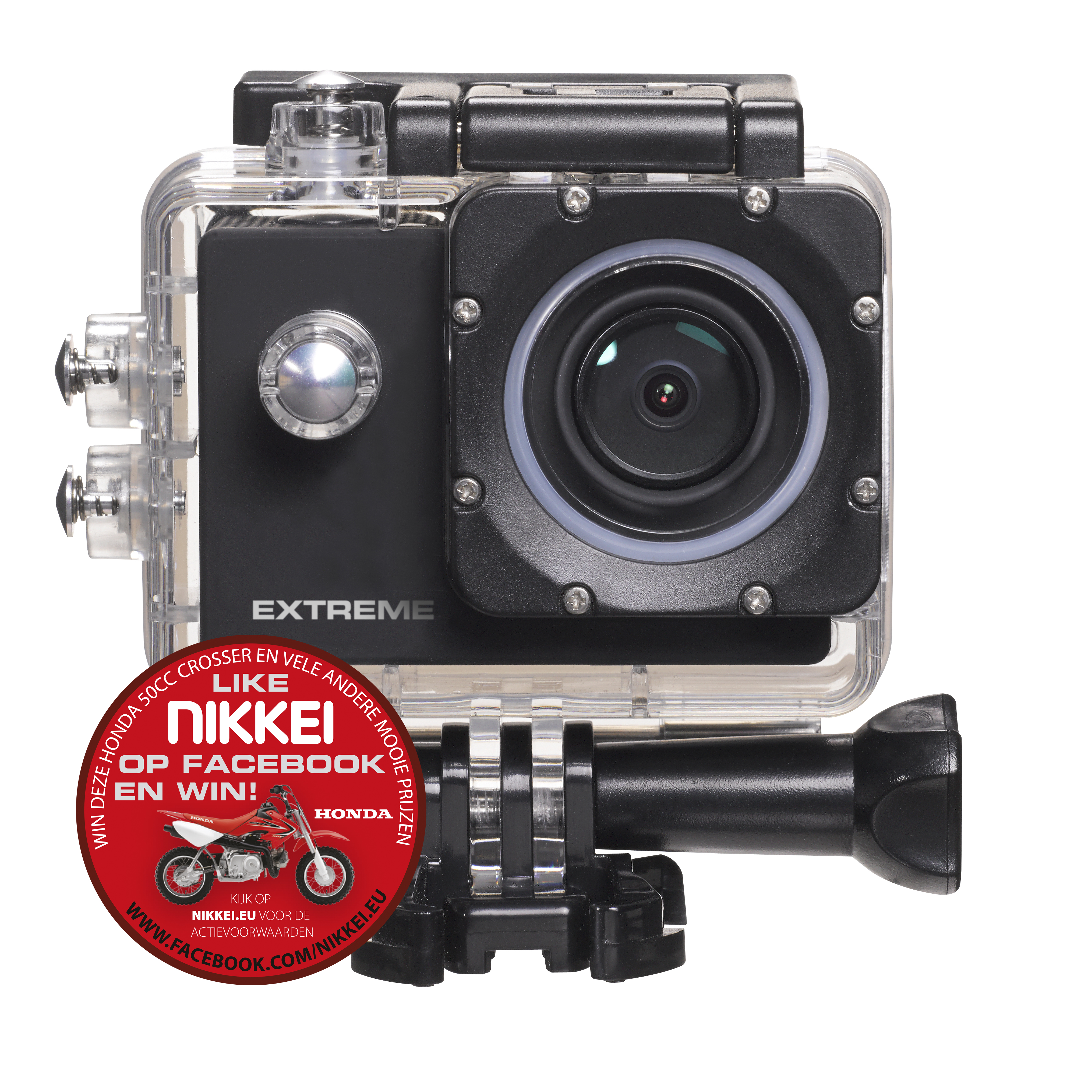
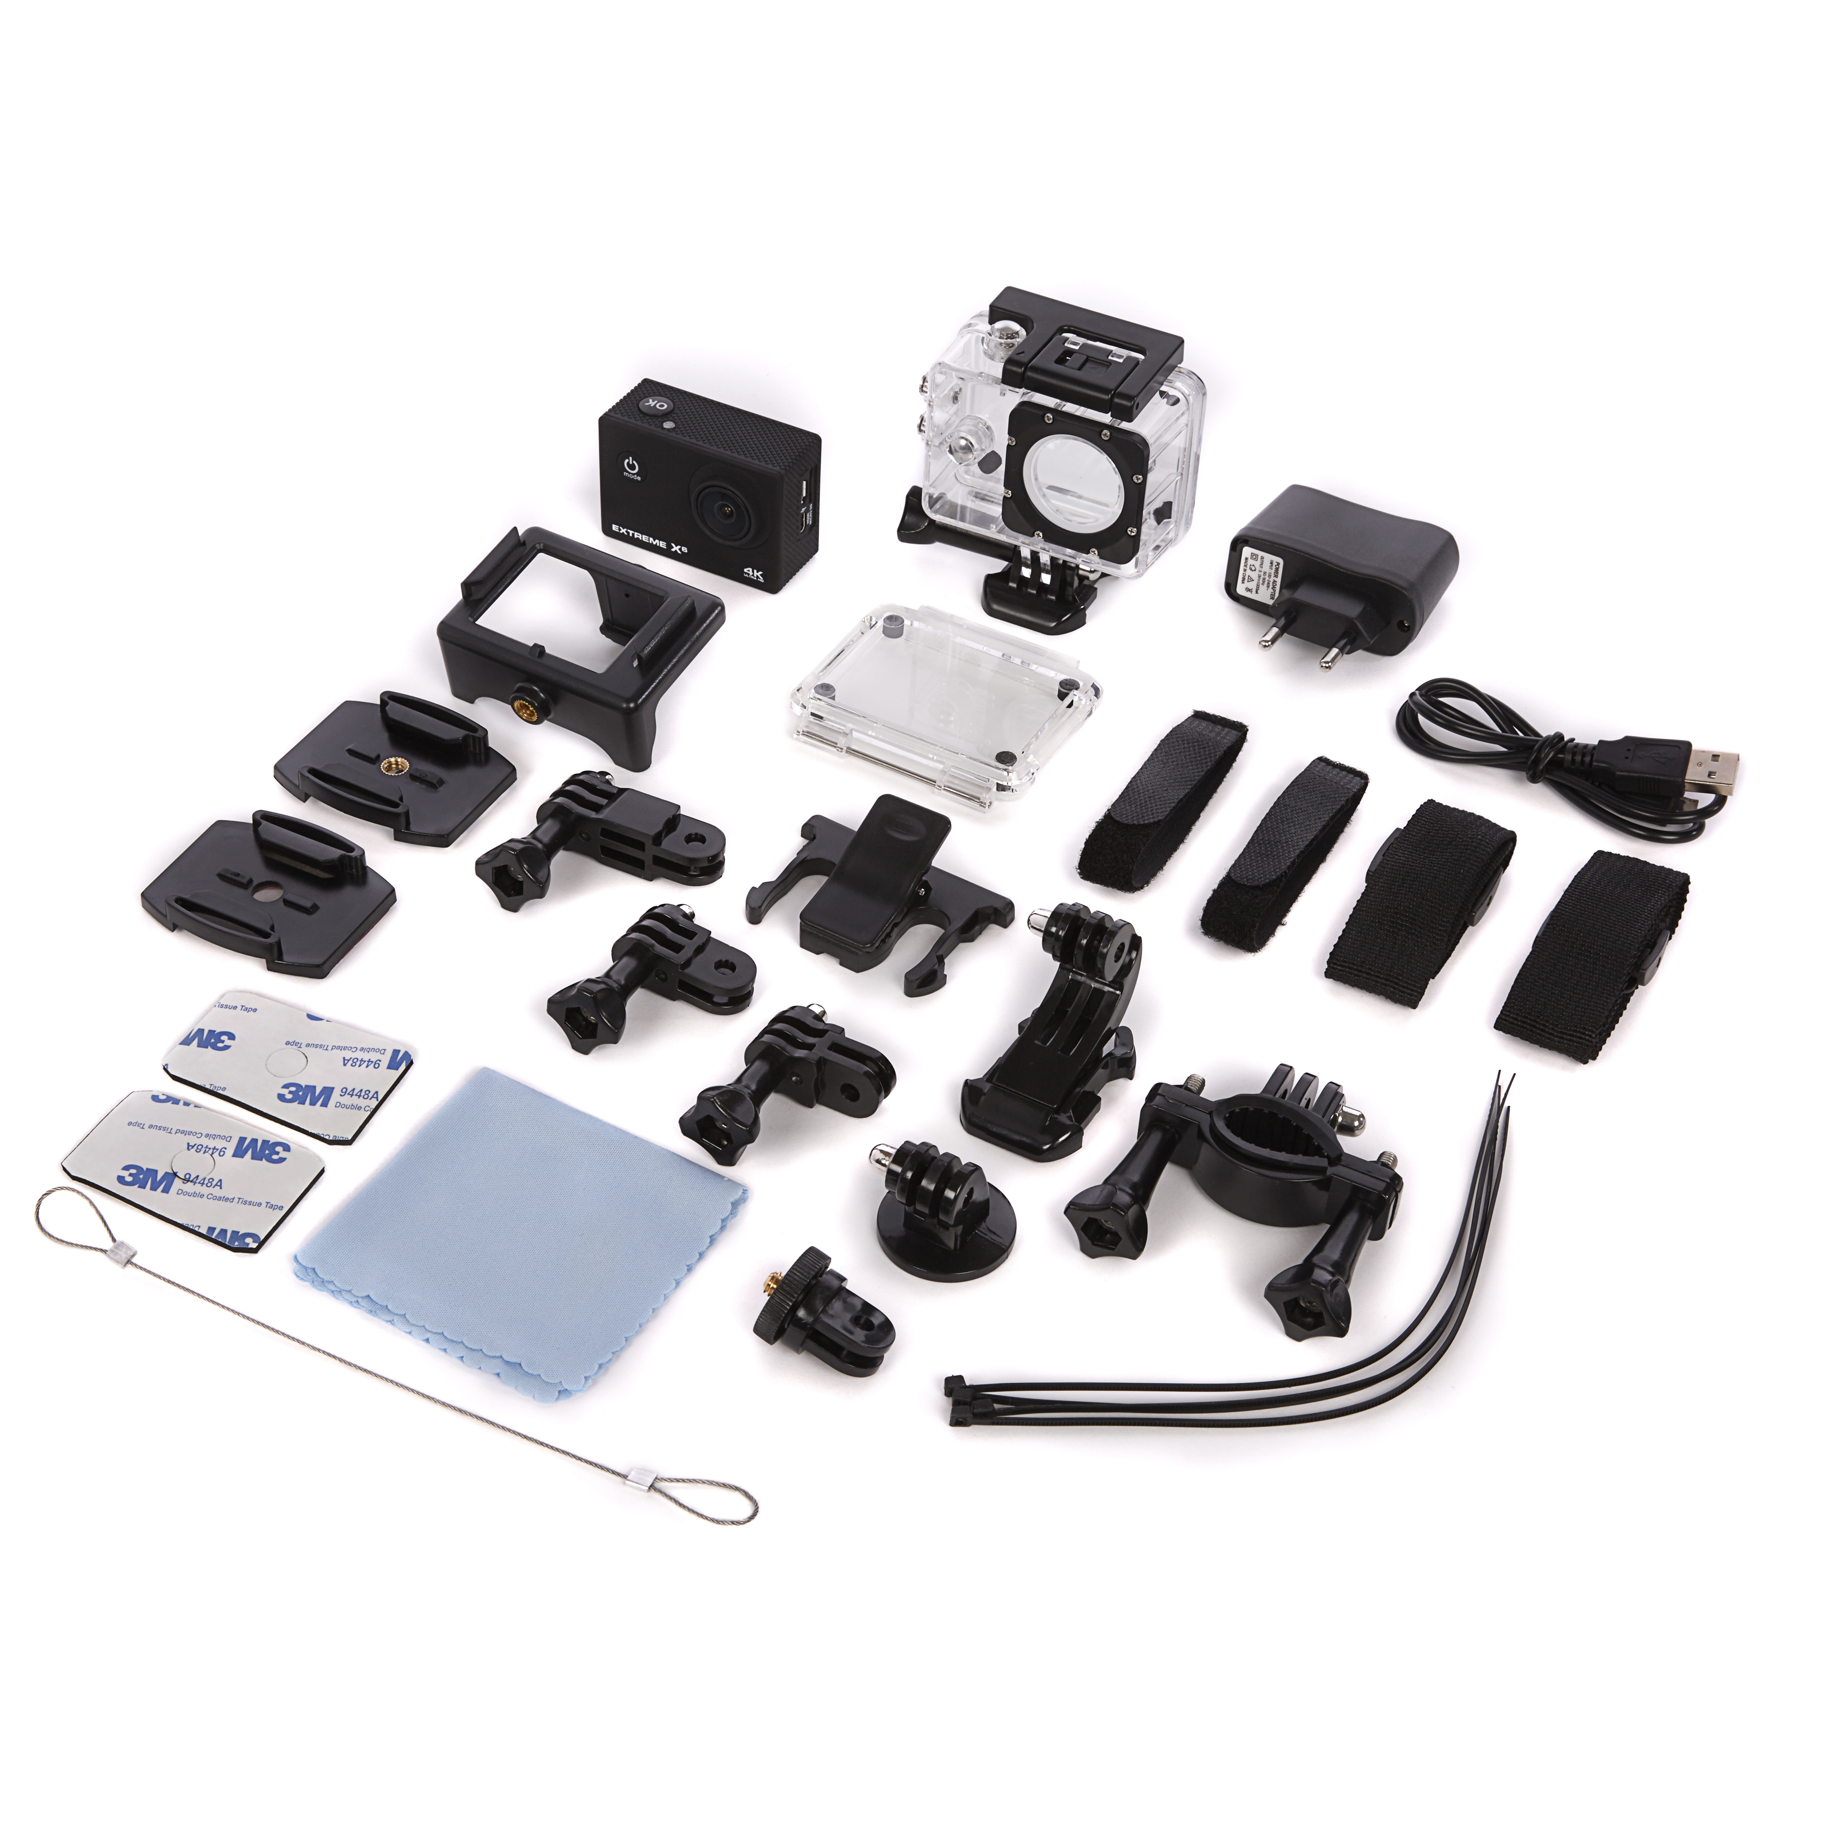

Slide 3
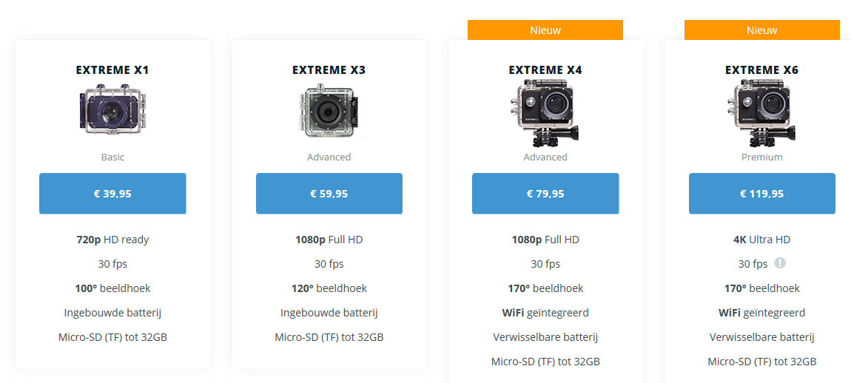
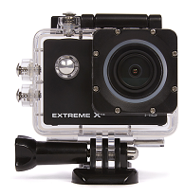
NIKKEI Portfolio Action cams
New models Q3: ExtremeX2
Q4: ExtremeX360

Slide 4
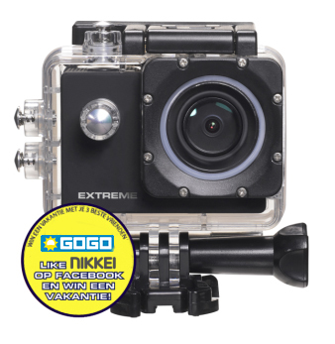
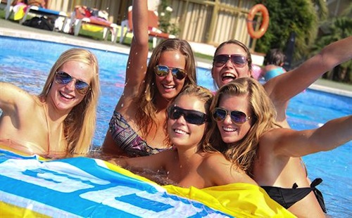
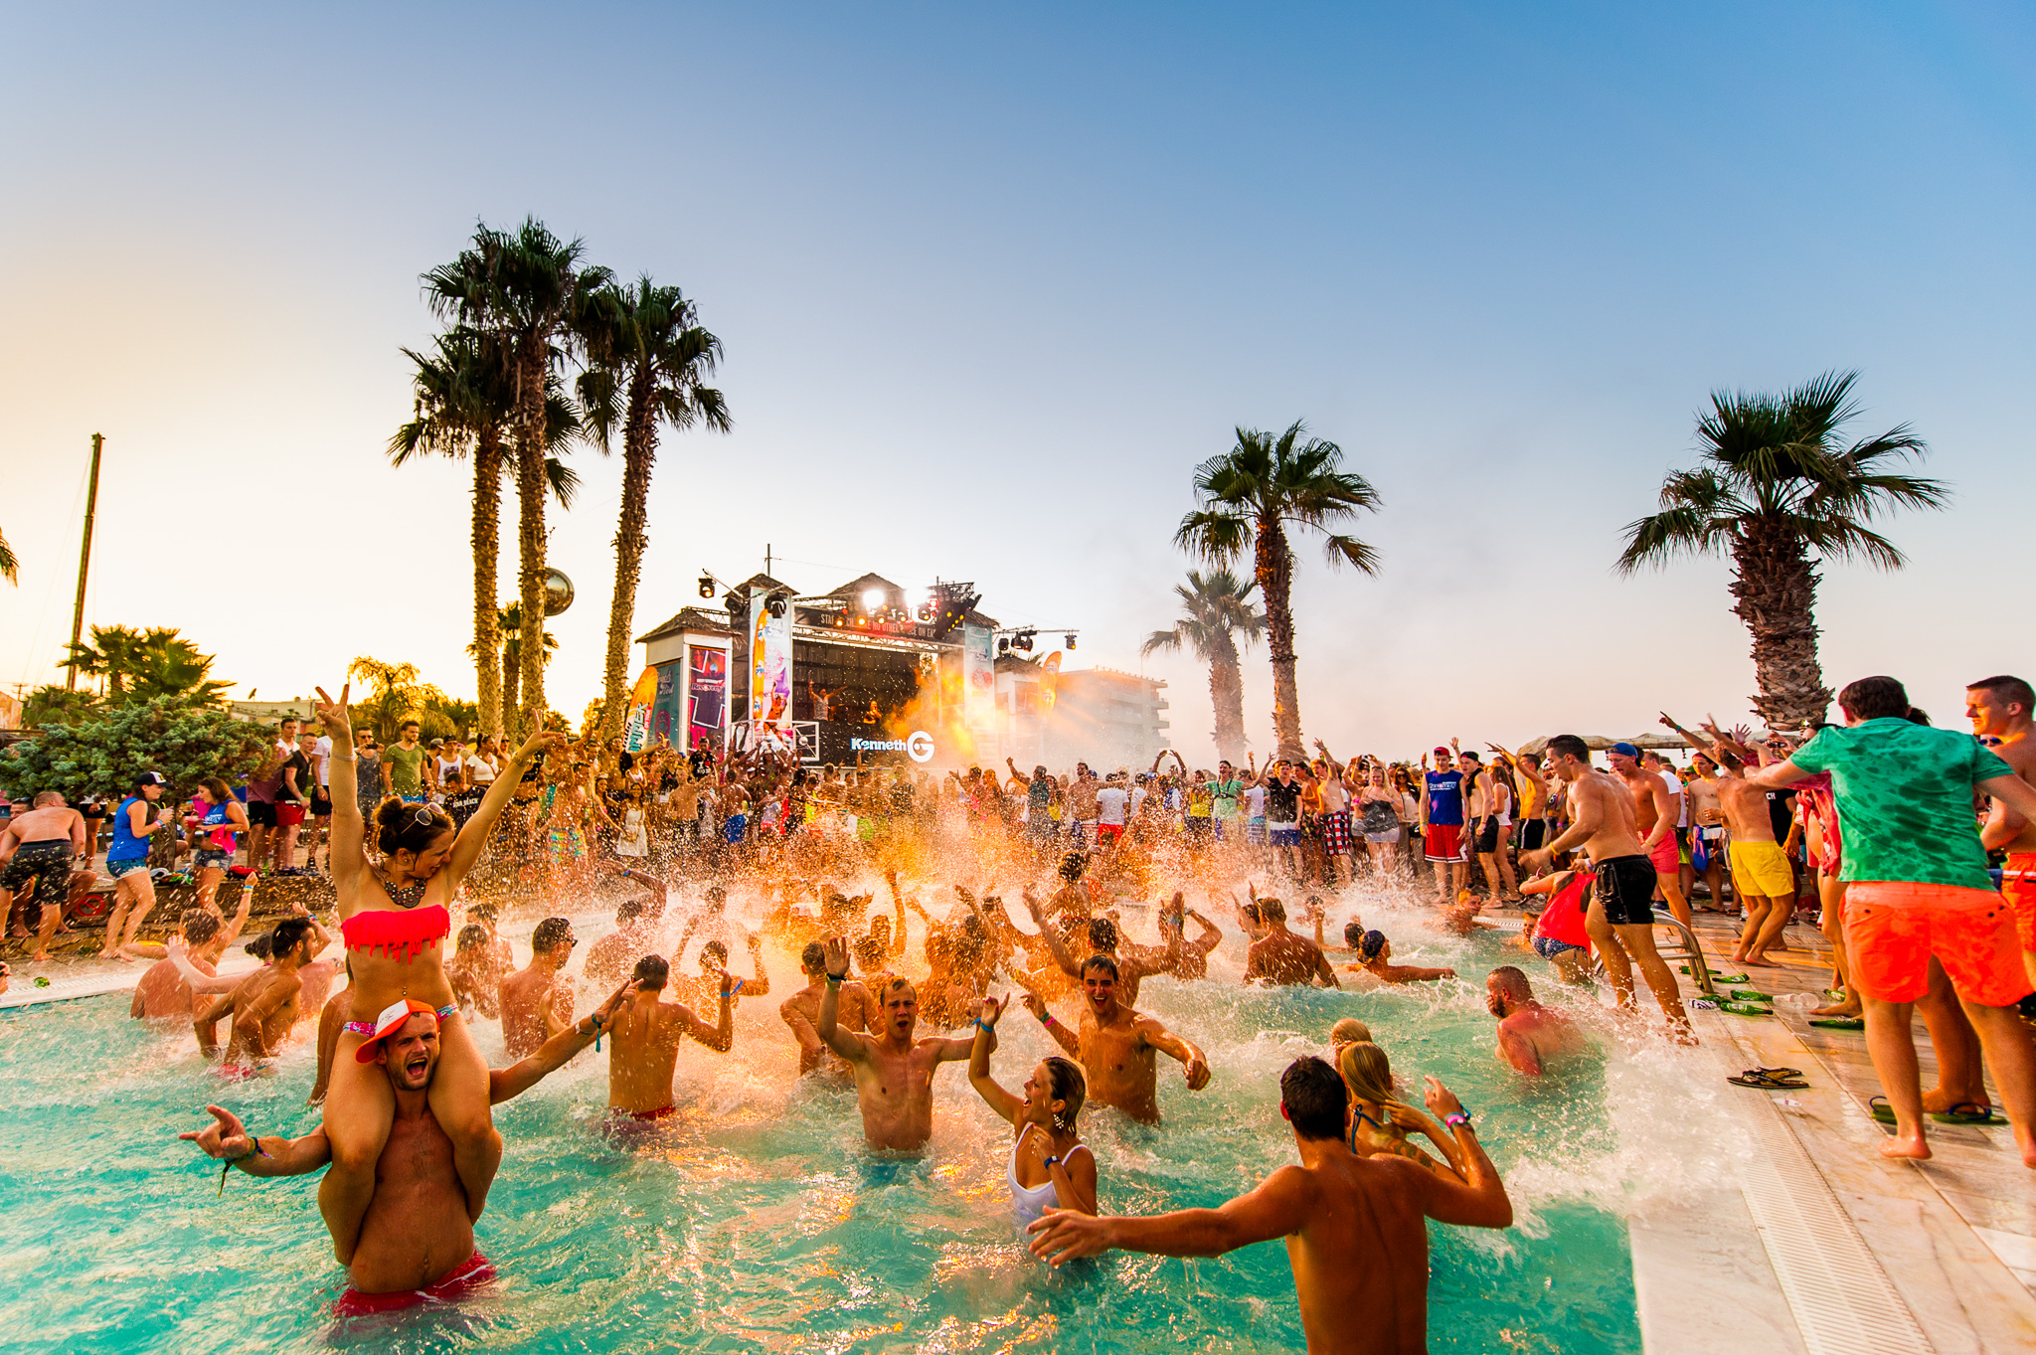
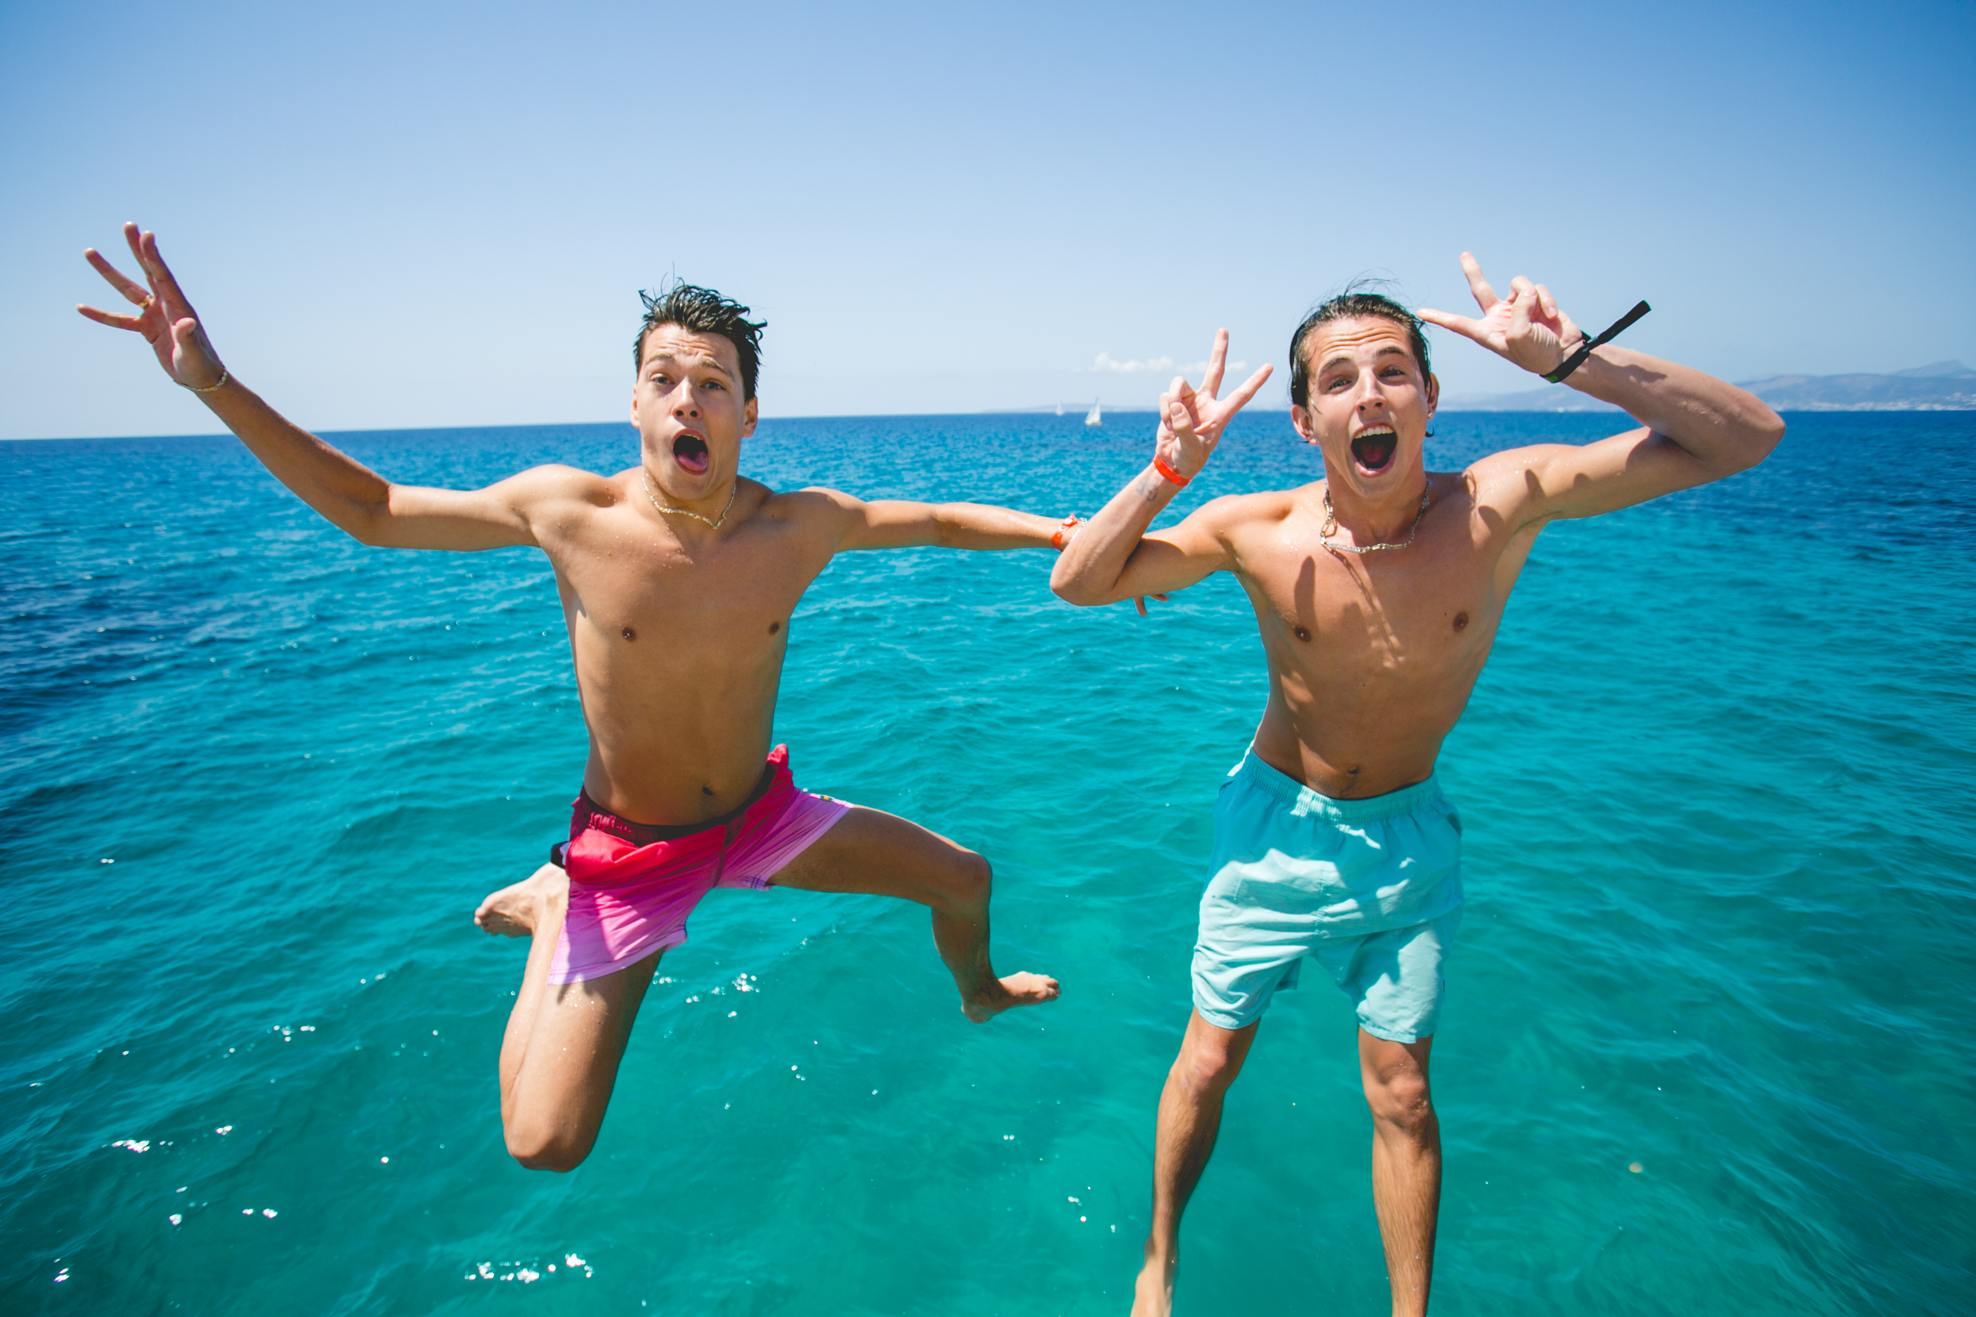
NIKKEI 4K SPECS
NIKKEI ExtremeX6 4K
4K (3840*2160) 30fps
Full HD (1080P) 60fps
16 Mega-pixels
Wifi with App (Android / IOS / WM)
Waterproof 60m
2.0 inch screen
Mounting accessories included
RRP 119 euro

Slide 5
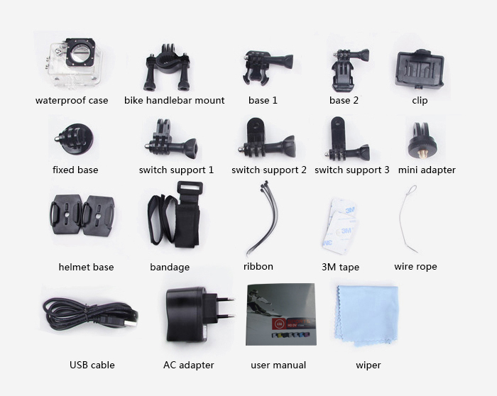
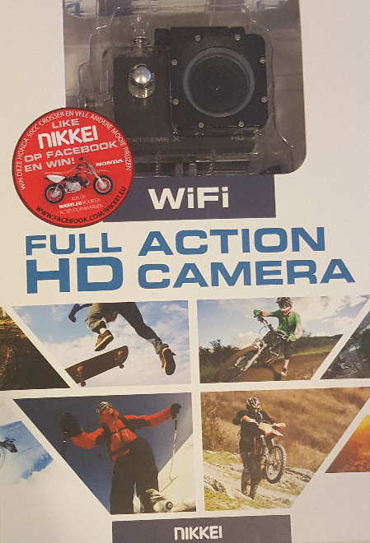
INBOX
Packaging

Slide 6
JOINT PROMOTION

Slide 7
Proposal GOGO
Samenwerking GoGo:
Start activatie game – beschikking stellen van te winnen camera’s
Winacties – beschikking stellen van Action cam’s
Joint promotion – Ongeveer 1000 cam’s inkopen voor de periode December – Januari
Doel: weggeven bij boeking
Elmarc: Ontwerpen speciale GoGo verpakking bij de cam, speciale inkoopprijs
Kortingscode bij boeking: €20,- korting op de ExtremeX6
Stickeren Nikkei ExtremeX verpakkingen periode: November - Februari
Pre-movie contest: Laat ons zien hoeveel zin je hebt in je GoGo vakantie en win voor
iedereen in jou boeking een Action cam! Periode: Februari – Mei, 1/2 win momenten
Reisleiding uitrusten met Nikkei Action Cam kit:
Nikkei ExtremeX6 met accessoires
Nikkei Accessoire pakket met cheststrap en selfiestick
Extra accu met dockingstation om hem makkelijk op te laden

Slide 8
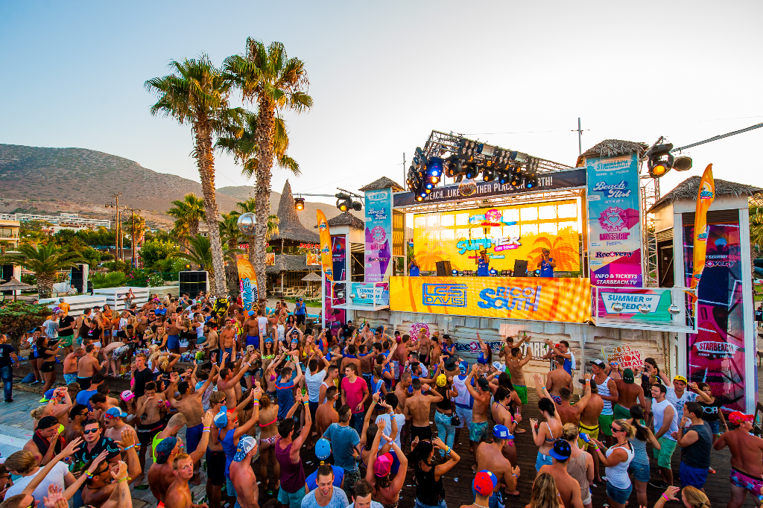
Totally SUMMER - ExtremeX
Brillen ExtremeX
Caps Nikkei / ExtremeX

Slide 9
PLANNING
Activity | 43 | 44 | 45 | 46 | 47 | 48 | 49 | 50 | 51 | 52 | 1 | 2 | 3 | 4 | 5 | 6 | 7 | 8 | 9 | 10 | 11 | 12 | 13 | 14 | 15 | 16 | 17 | 18 | 19 | 20 | 21 | 22 | 23 | 24 | 25 | 26 | 27 | 28 | 29 | 30 | 31
Activation game
Diverse win acties
Joint Promotion - Weg geven action cam bij boeking + kortingscode
Pre - movie contest
Pre - movie contest 2
Totally Summer concept

Slide 10
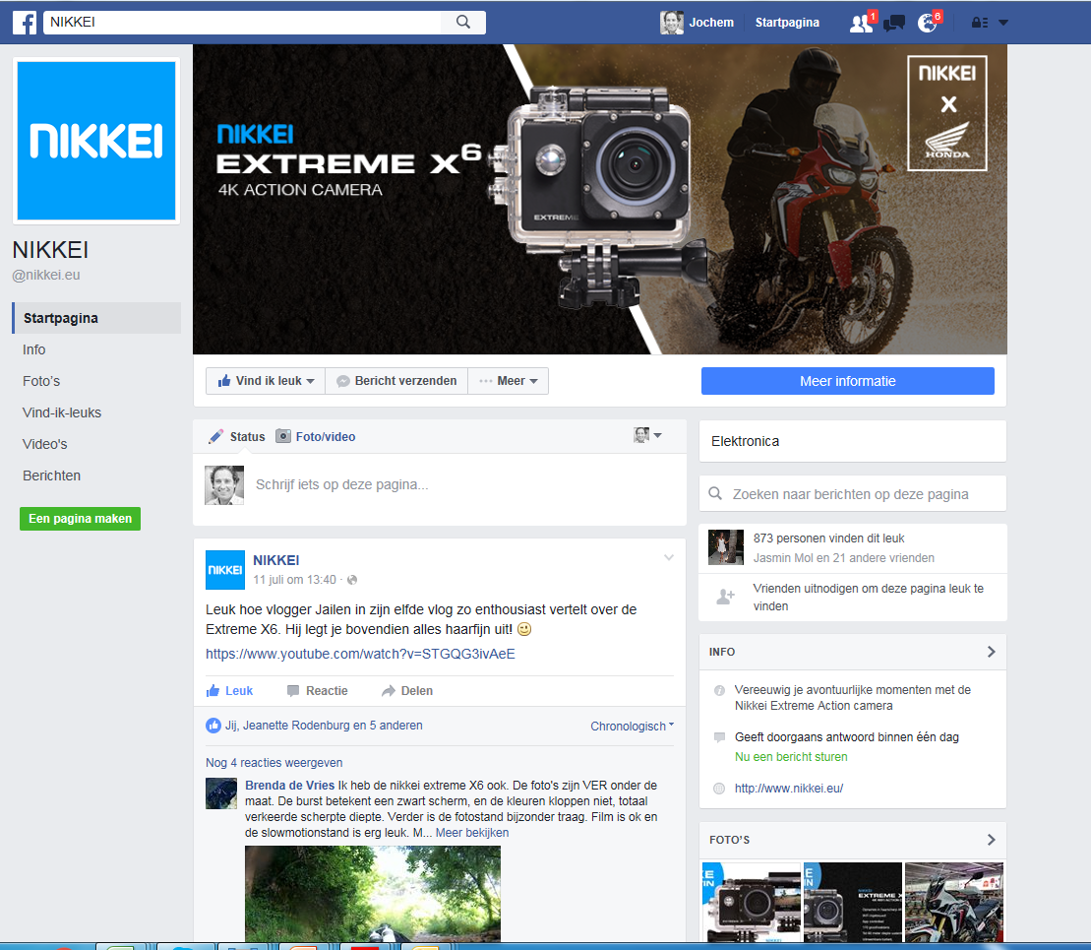
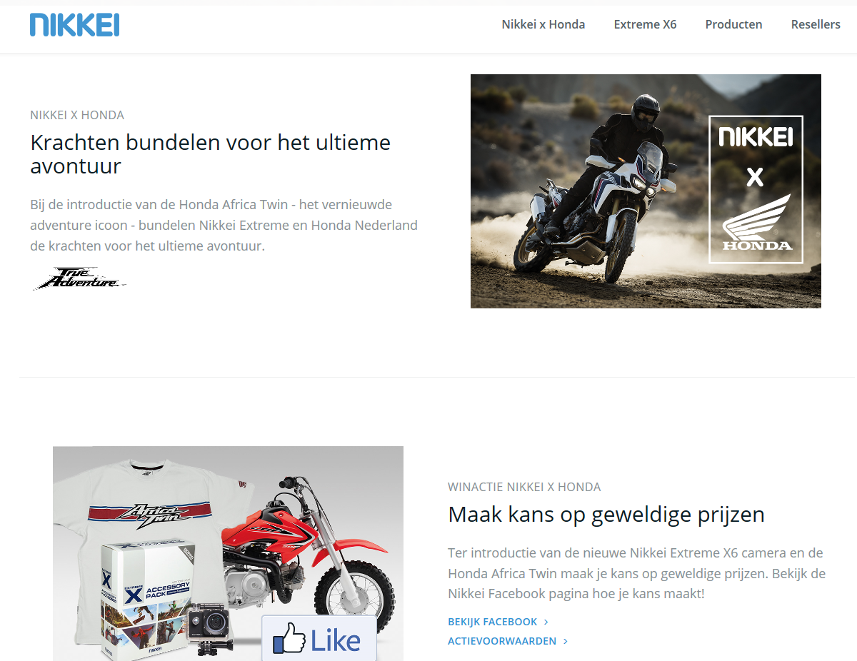
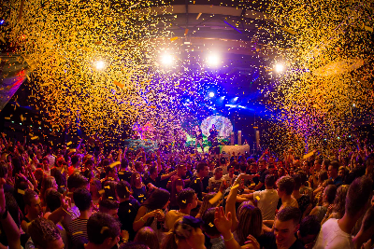
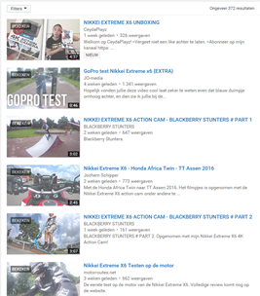
Social Media NIKKEI
Nikkei x GoGo
Nikkei x GoGo
Leg jou GoGo vakantie vast en beleef hem elke keer opnieuw met de Nikkei ExtremeX

